Slide 1
Digitalni bonton
Nika, 8. b

Slide 2
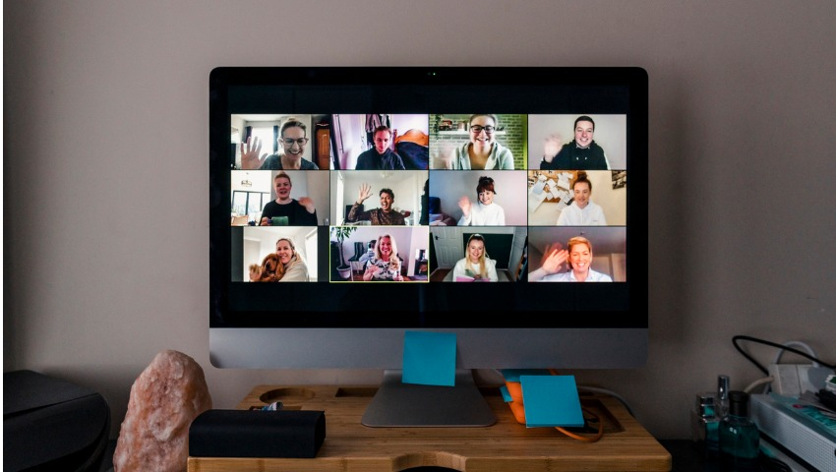
1. Dođi na vrijeme
prijavite se na predavanje 5-10 minuta ranije kako biste bili sigurni da ste povezani
bolje prije nego kasnije ☺

Slide 3
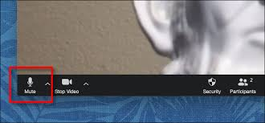
2. isključite mikrofon osim ako ne razgovarate
teško je čuti zbog pozadinske buke
bolja je internetska veza

Slide 4
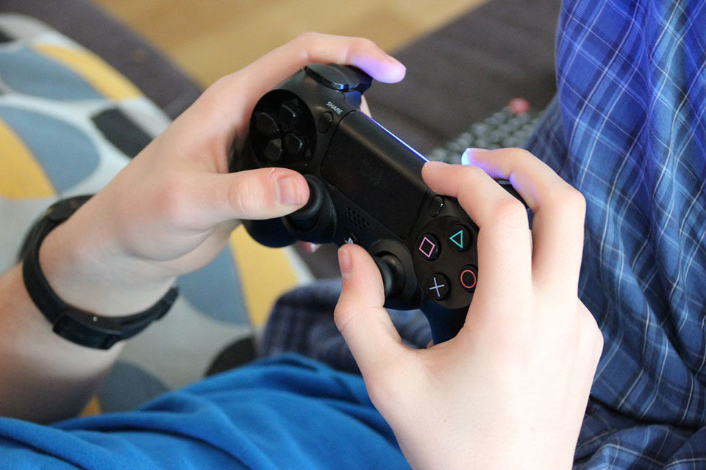
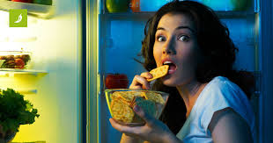
3. Ostanite fokusirani na predavanje
nemojte jesti, igrati igrice ili dopisivati se

Slide 5
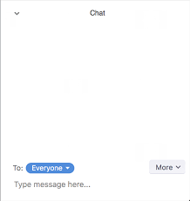
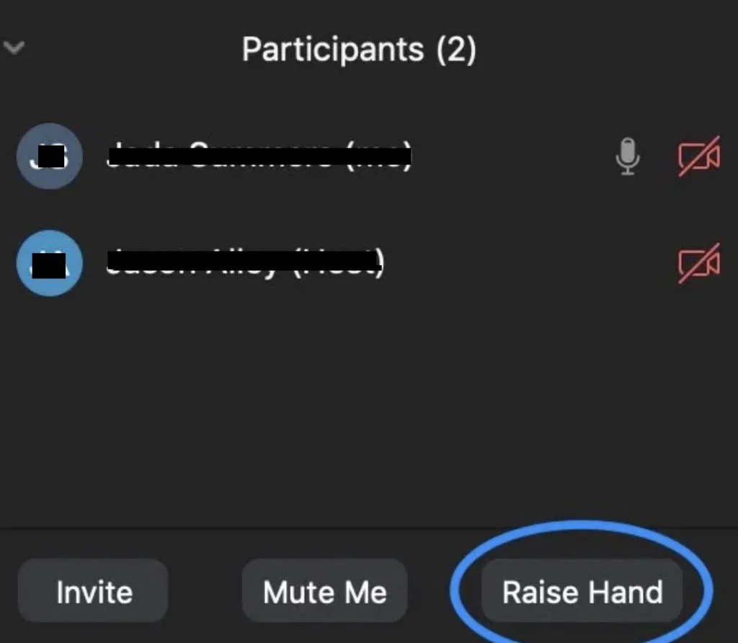
4. Dizanje ruke
digni ruku kad imaš pitanje ili napiši pitanje u chat

Slide 6
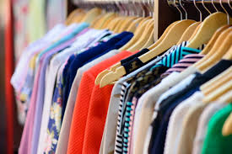
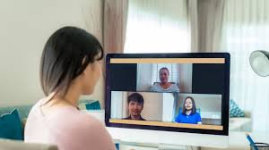
5. Odjeća i jezik
koristite prikladnu odjeću i jezik na kameri

Slide 7
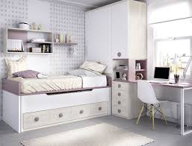
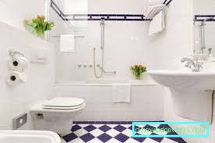
6. Smještaj
pronađi neko prikladno mjesto u kojem možeš biti na nastavi (nemoj biti u kupaonici)

Slide 8
Hvala na pažnji! ☺

